Slide 1

Презентацию подготовила Бондарь О.Ф. Воспитатель МБДОУ №24
Веселый транспорт
МБДОУ детский сад № 24 «ПЛАНЕТА ДЕТСТВА»
младшая группа №4 «Крепыши»

Slide 2
Актуальность проекта:
Дети в недостаточной степени знают виды транспорта, какие правила безопасности существуют на дороге; недостаточно полно владеют обобщенными понятиями, не всегда могут максимально обогатить знания и представления о видах транспорта, о правилах дорожного движения.

Slide 3
Цель проекта:
Создать условия для развития познавательных и творческих способностей в процессе реализации проекта. Расширять представления детей о видах транспорта, как о средствах передвижения.

Slide 4
Задачи проекта:
Формировать образное представление о транспорте.
Развивать логическое мышление.
Познакомить с правилами дорожного движения.
Способствовать развитию всех компонентов детской игры.
Формировать умение получать информацию из разных источников.

Slide 5
Ожидаемый результат:
Получение информации из различных источников.
Продукты детской деятельности: изготовление поделок.
Обогащение знаний и представлений о транспорте.
Развитие диалогической и связной речи.
Участие детей в утренней гимнастике, подвижных играх.

Slide 6
Участники проекта – воспитатели, родители, дети 3-4 лет.
1 Этап подготовительный – проект краткосрочный.
Разработки проекта.
1. Подобрать методическую литературу по теме.
2. Подобрать художественную литературу по теме.
3. Подобрать дидактический материал, наглядные пособия (альбомы для рассматривания, картины, настольные игры)
4. Составить перспективный план.
2 Этап основной – срок: октябрь-ноябрь.
Приобретение дидактических карточек на темы: «На чем поедем?», «Машины на нашей улице», «Подбери ключик к машинке»; подборка стихов, загадок.
Подвижные игры: «Цветные автомобили», «Светофор», «Гаражи», «Паровозик», «Летят самолеты», «Море волнуется» «Воробушки и автомобили», «Машины едут по улице».
Обеспечение проекта:
подвижные, дидактические игры, методическая литература;
настольно- печатные игры;
беседа;
подвижные и дидактические игры;
чтение художественной литературы.

Slide 7
3 Этап заключительный – срок: ноябрь.
В процессе проекта дети проявляли активный познавательный интерес, узнали много о машинах, получая информацию и от родителей, и в книгах, и на прогулке.
Обогатили знания и представления о транспорте.
Развитие диалогической и связной речи.
Участие детей в утренней гимнастике, подвижных играх.
К изготовлению поделки были подключены родители наших детей.
Определение результата практической деятельности детей и родителей.
Подготовка презентации.

Slide 8
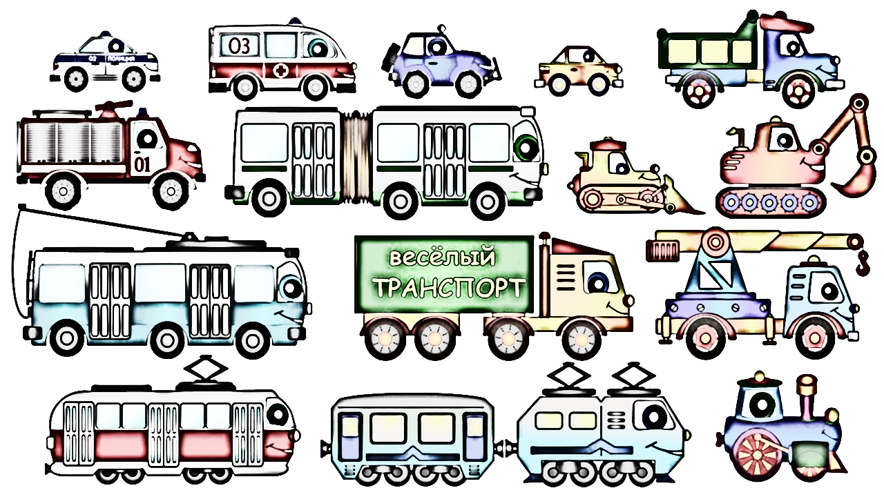
Спасибо за внимания !!!

